Slide 1
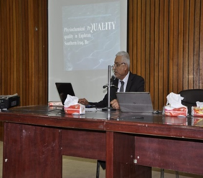
علم البيئة والتلوث المرحلة الثالثة المحاضرة الأولى أ.م سجاد عبد الغني عبدالله

Slide 2
Introductionمقدمة

Slide 3
علم البيئة والتلوث مقدمة تاريخية: مرت البيئة بمراحل مختلفة من النمو واهتم الأنسان منذ زمن مبكر من تاريخه في البيئة فكان يحمي نفسه من الحيوانات المفترسة ويبحث في النباتات ويختار غذاءه كما تعايش مع سقوط الأمطار والثلوج وهبوب الرياح وتعاقب الفصول وغيرها من التغيرات البيئية المختلفة.

Slide 4
هناك مجموعة من الشواهد المستمرة في دراسة علم البيئة ومنها دراسة المتحجرات التي جمعها الأنسان من بقاع مختلفة عل الهجرة المستمرة لبعض الأقوام والمجتمعات السكانية هروباً من درجات الحرارة غير الملائمة او من تأثيرات التلوث القاسية للعوامل البيئية غير الحياتية. لذلك نشأت الحضارات القديمة في مناطق تتلاءم وظروف الحياة كما هو الحال في حضارة وادي الرافدين وحضارة مصر القديمة.

Slide 5
احتوت كتابات أبقراط (460-377 ق.م) وأرسطو وعدد من الفلاسفة الأخرين من المرحلة الإغريقية على بعض الافكار التي تخص البيئة. بعد ذلك حاول ارسطو ان يفسر الموجات الوبائية للجراد وجرذ الحقل في كتابه المعروف بعلم الحيوان وأشار ان السبب في الموجات الوبائية لجرذ الحقل يعود إلى القابلية التكاثرية التي أدت إلى وجود أعداد كبيرة من سكان هذا الحيوان لدرجة أنها أصبحت خارج إمكانية السيطرة الطبيعية . وأشار أرسطو طاليس انه لايستطيع السيطرة على ذلك الا بسقوط الأمطار حيث ان المطر يؤدي الى اختفاء الجرذ.

Slide 6
شملت المعرفة الإغريقية للطبيعة على المعلومات البيئية كما ان هناك مفاهيم لدى الإغريق تخص التوازن الطبيعي والذي بموجبه تعمل الطبيعة في حفظ النوع حيث كان هذا المفهوم في كتابات هيرودتس وبلاتو والأفتراض لهذا المفهوم عن التوازن الطبيعي ويعتمد على أعداد أي نوع من الكائنات الحية فكل نوع له مكان محدد في الطبيعة وان الاختلال في زيادة هذا النوع يخرب التوازن البيئي.

Slide 7
جاء العالم ثيوفرانسيس وهو تلميذ أرسطو بمعلومات تخص النباتات ومجتمعاتها في البيئات المختلفة ويُعد هذ العالم اول عالم بيئي متخصص في بيئة الأشجار وقد كتب عن المجتمعات النباتية وطرز النباتات الموجودة في أماكن مختلفة مثل نباتات البيئة المائية والنباتات الساحلية البحرية ونباتات البيئة الملحية

Slide 8
كتب العرب العديد من المراجع والمؤلفات ذات العلاقة بالبيئة ومنهم الجاحظ ( 738-873م) تصنيفاً للحيوانات على اساس عادتها وبيئاتها ويعد من الاول الذي تطرق عن اثر البيئة في الكائنات الحية. ويُعد الرازي (850-950م) اوا من أطلق عملياً علم البيئة في الطب حين درس مواقع المدن من حيث الحرارة والرطوبة والرياح وغيرها من العوامل البيئية ذات العلاقة بصحة الأنسان والأمراض التي تصيبه

Slide 9
تعريف علم البيئة Definition of Ecology استخدم العالم هيلاري عام 1859 م مصطلح الأيثولوجيا Ethology للاشارة الى العلاقات بين الكائن الحي والبيئة لكن هذا المصطلح لم يلق قبولاً بين العلماء المختصين في هذا الجانب وقد عُد هذا العلم في السنين الأخيرة جزء مهم من علم البيئة لأنه يتعلق بسلوك الحيوان.

Slide 10
بعد ذلك استخدم رايتر Reiter سنة 1865م مصطلح Ecology والمستمد من من المقطع اليوناني Oikos بمعنى بيت او مسكن والمقطع Logos بمعنى دراسة او علم وبعد ذلك أعقبه العالم الألماني ارنست هيكل الذي عرف المصطلح Oekologie بأنه العلم الذي يشمل دراسة العلاقات المتبادلة بين الكائنات الحية ومحيطها الخارجي.

Slide 11
دور العلماء العرب في علم البيئة: كان للعرب دوراً واضحاً في علم البيئة ومنهم الجاحظ (768-873م) والذي صنف الحيوانات على أساس عاداتها وبيئتها و ويُعد هذا العالم من الاوئل الذين ساهمو في تبيان اثر البيئة في الكائنات الحية. ومن العلماء العرب، الرازي والذي بيّن علاقة البيئة في الطب ودرس مواقع المدن من حيث الظروف البيئية كدرجة الحرارة والرطوبة والرياح وغيرها والهدف من ذلك اكتشاف الأمراض وعلاجها.

Slide 12
والتعريف المعتاد لهذ العلم هو دراسة الكائن الحي او الكائنات الحية بمحيطها او انه العلم الذي بالعلاقة المتبادلة بين الكائن الحي ومحيطه. وبما ان علم البيئة يختص في حياتيه مجموع الكائنات الحية وعملياتها الوظيفية سواء كانت تلك الكائنات في المياه العذبة أم المالحة ام اليابسة ام الهواء .لذا يمكن القول ان علم البيئة هو دراسة العلاقات للكائنات الحية الطبيعية من حيث تركيبها ووظيفتها وموقعها .وبعد الإنسان جزء من تلك الطبيعية و العلاقة المتبادلة

Slide 13
لذا يمكن القول ان علم البيئة هو دراسة العلاقات للموارد الحية الطبيعية من حيث تركيبها ووظيفتها وموقعها ويُعد الإنسان جزء من تلك الطبيعة والعلاقات المتبادلة. لقد اتفق معظم العلماء على ان علم البيئة هو دراسة الكائن الحي في مكانه الطبيعي أي دراسة الكائن الحي أو الكائنات الحية بمحيطها وهذا يعني دراسة العلاقات المتبادلة بين الكائن الحي ومحيطه ت كما تم ذكره في أعلاه.

Slide 14
وقد اقترح العالم الإنكليزي بلينكز تعريفاً للبيئة أنها «محاولة لفهم العلاقات بين النباتات والحيوانات والمحيط الذي تعيش فيه» وذلك للإجابة عن الاستفسارات المتعلقة بمكان وكيفية معيشه هذه الحيوانات لقد تم تأكيد العلاقة بين الشكل والتأثير في تعريف علم البيئة أنه دراسة التركيب وتأثيرات الطبيعة .

Slide 15
ومن بين التعاريف الأخر لعلم البيئة ذلك الذي يعتبرها «الدراسة العلمية لتوزيع الكائنات وغزارتها». غير أن العالم جارلس كريبس حور هذا التعريف إلى الدراسة العلمية للتفاعلات التي تحدد توزيه الكائنات الحية وغزارتها» . وبذلك فقد اعطى نوعاً من الشمولية المؤكدة معرفة مكان الكائنات وأعدادها وكيفية تواجدها في المناطق المختلفة

Slide 16
ويتضح مما سبق ان تعريف علم البيئة يكون دقيقاً كلما توجه نحو تأكيد دراسة الكائنات ألحية وعلاقتها ببعضها البعض من جهة وبمحيطها الخارجي من جهة أخرى. لذا فان علم البيئة يعرف انه العلم الذي يشمل دراسة الكائن الحي في المسكن أو مكانه الطبيعي الذي يشمل العوامل الفيزيائية و الكيمياوية والحياتية من جهة والعوامل للسلوكية من من حيث غذاؤه وفريسته من جهة والمفترس من جهة أخرى على سبيل المثال.

Slide 17
لذا فبالإمكان تعريف علم البيئة «دراسة الكائن الحي بالنسبة ألي جميع العوامل المحيطة به الحية وغير الحية». ويكتسب علم البيئة أهميته من كونه احد المجالات المهمة في علم الأحياء والتي هي ثلاثة مجالات رئيسيه تشمل مجالات الشكلياءMorphology وعلم وظائف الأعضاء Physologyوعلم البيئة Ecology

Slide 18
علاقة علم البيئة بالعلوم الأخرى Realation of Ecology with other sciences هناك أربعة من العلوم الحياتية لها صلة قريبة ومتداخلة بعلم البيئية وهي الوراثة والفسلجة والتطور والسلوك. وان اكثر أنواع التطبع للأحياء المختلفة مرتبط بالبيئة التي يعيش فيها الكائن والمؤشرة في الطبيعة الفسيلوجية والسلوكية التي تؤدي دوراً مهما في البقاء.

Slide 19
ان لعلم البيئة علاقة مع العلوم الأخرى حيث ربط بعض العلماء الحقول المختلفة في علم الأحياء وكذلك العلوم الأخرى بعلم البيئة ومثل العالم اودم علاقة علم البيئة بالعلوم البيولوجية الأخرى بكعكة البيئة حيث يقسم العلوم بصورة أفقية وعمودية اذ يتماثل علم البيئة بالقطع العمودي والذي يمثل احد العلوم الأساسية.

Slide 20
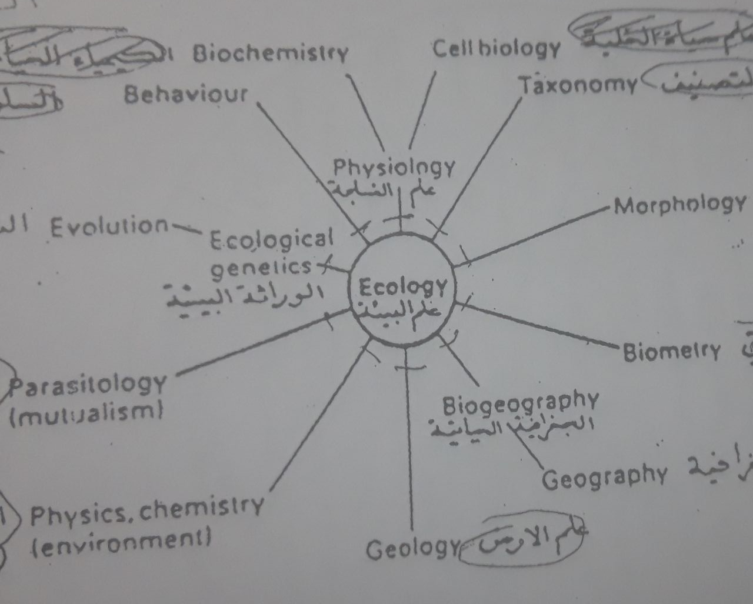
مخطط يوضح علاقة علم البيئة بالعلوم الأخرى

Slide 21
لقد اعتمد علم البيئة على علوم المعرفة المختلفة كعلم المناخ والفيزياء والرياضيات والجيولوجية والاجتماع والجغرافية فعلم البيئة يرتبط ارتباطاً وثيقاً بعلم الجغرافية بكونه يبحث في تضاريس الأرض وحركة الرياح واختلاف الحرارة والضغط حالات الجفاف والرطوبة وتساقط الأمطار ومواسمها ثم معرفة اثر هذه الظواهر في حياة الكائنات الحية ومنها الأنسان.

Slide 22
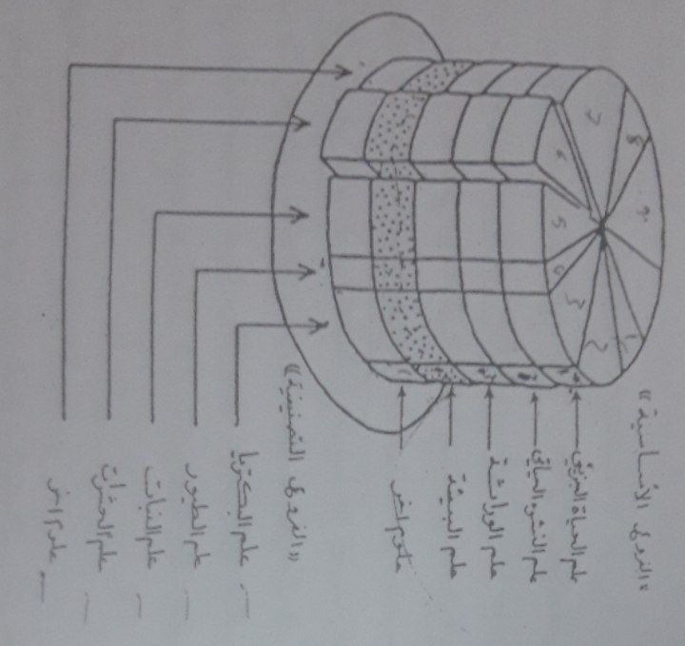
مخطط يوضح علاقة البيئة بالعلوم الأخرى ( كعكة Odum)

Slide 23
فروع علم البيئة Branches of Ecology رتبط علم البيئة ارتباطا وثيقا في المكان وما يحويه من نظم حياته وعند النظر على الكرة الأرضية نلاحظ نوعين متباينين من المحيط Environment وهما المياه التي تشكل أكثر من 70% من الكرة الأرضية واليابسة تمثل المتبقي لذا يمكن تقسيم عم البيئة إلى قسمين متميزين هما:

Slide 24
Aquatic Ecology
Terrestrial Ecology

Slide 26
أولا : علم البيئة المائية Aquatic Ecology ويهتم هذا العلم بدراسة الأحياء المائية وعلاقتها مع بعضها البعض من جهة ومع العوامل غير الحية المحيطة بها من أخرى وقد اهتم الإنسان حديثا في دراسة البيئة المائية بخاصة دراسة البحار والمحيطات وما تخفيه من إسرار الحياة الأحياء المختلفة سواء ضمن عمود الماء او على القاع فقد بدا الاهتمام بدراسة هذا العلم في النصف الثاني من القرن العشرين وبدأت الجامعات بتدريس مثل هذا العلم بكلياتها المختصة وانشأت مراكز بحثية لدراسة البيئة المائية وقد قسمت الدراسة اعتمادا على العامل الملوحة إلى ثلاث بيئات مائية رئيسية وهي :-

Slide 27
1- البيئة البحرية Marine Ecology وتشمل دراسة بيئية مائية مياه البحار والمحيطات والتي تتميز بملوحتها حيث تحوي هذه المياه على الملوحة تقدر بحدود 35 جزء بآلاف ويكون كل من ايوني الكلوريد والصوديوم هما المتغلبين من بين الايونات الأخر المتواجدة في المياه.

Slide 28
2- بيئة المصبات Estuarine Ecology ويهتم علم البيئة المصبات في دراسة البيئة في مصبات الأنهار والتي تعد منطقة تلاقي مياه الأنهار العذبة عند جريانها إلى البحار حيث تخلط مع مياه البحار المالحة وبذلك تكون ملوحة المياه مخففة عن ملوحتها في البحار وأكثر ملوحة من المياه العذبة .

Slide 29
3- بيئة المياه العذبة Fresh water Ecology وتشمل دراسة بيئة المياه العذبة الداخلية Inland water كما هو الحال في الأنهار والجداول كما تضم أيضا دراسة البحيرات لذا يسمى هذا العلم كذلك باللمنولوجي Limnology وتتميز المياه العذبة بملوحتها التي لأتزيد عادة عن 0,5 جزء بآلاف وفي تطور الدراسات البيئة المائية برزت الاهتمامات في دراسة بيئية المياه العذبة خلال تقسيم المياه الداخلية إلى نوعين رئيسين وهما :- ْ

Slide 30
أ‌- بيئة المياه الراكدة Lentic environment ( Standing Water ) وتشمل البحيرات والاهوار والمستنقعات والبرك حيث تكون حركة المياه فيها نسبيا ساكنه. ب‌- وتشمل المياه الجارية Lotic environment ( Running Water ) وتشمل الأنهار والجداول والقنوات والينابيع والتي يلاحظ فيها حركة المياه واضحة وقد تصل سرعة التيارات فيها إلى مدبات واسعة

Slide 31
ثانيا : علم البيئة اليابسة Terrestrial Ecology يهتم هذا العلم بدراسة الكائنات الحية وعلاقته مع بعضها من جهة وبقية العوامل البيئية ذات العلاقة من جهة أخرى وذلك في أية منطقة من اليابسة وقد ركز العلماء في دراسة هذا العلم منذ نشوء علم البيئة وذلك لسهولة الوصول إلى أية منطقة في اليابسة إذا ما قورنت مع البيئة المائية واهتم العلماء في تركيز على طوبوغرافية الأرض ومواقعها المختلفة لذا تم تقسيم بيئة اليابسة إلى ما يأتي :

Slide 32
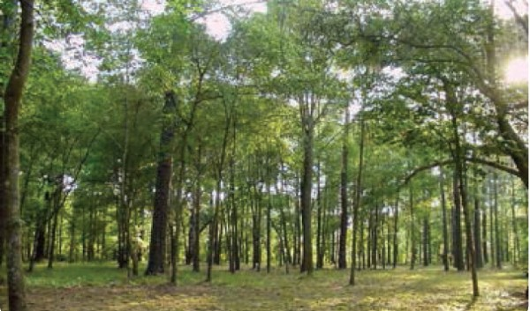

Slide 33
1- بيئة الجبال Mountain Environment 2- بيئة الهضاب Plateau Environment 3- بيئة السهول Plainland Environment 4- بيئة التلال Hill Environment 5- بيئة الصحاري Desert Environment

Slide 34
ويمكن تقسيم على الخواص التي تتميز فيها كل بيئة وذلك حسب الموقع حسب المواقع من خط الاستواء وكما يأتي : 1- البيئة الاستوائية Tropical Environment 2 - البيئة شبه الاستوائية Sub tropical Environment 3- بيئة المناطق المعتدلة Temperate Environment 4 -البيئة القطبية Polar Environment

Slide 35
كما هناك انماط مختلفة في دراسة بيئة اليابسة مثل الغابات forest أو بيئة المدن urpan وبيئة المحاصيل crops وبيئة المراعي grassland وبيئة الأدغال weeds وبيئة البساتينgreen land وهكذا .كما يمكن تقسيم بيئة اليابسة حسب المجموعات الحياتية التصنيفية المختلفة فعلى سبيل المثال هناك بيئة الطيور وبيئة الزواحف وبيئة الحشرات وبيئة اللبائن.

Slide 36
مكن دراسة علم البيئة من وجهة نظر أخرى مثل الاعتماد على نوع أو مجموعة أنواع من الأحياء لذا يمكن تقسيمه إلى قسمين رئيسيين وهما : 1. علم البيئة الذاتية Autecology يهتم هذا العلم في دراسة كائن حي واحد أو مجموعة من الكائنات الحية تعود إلى نفس النوع species وذلك لدراسة علاقتها بالعوامل البيئة المحيطة من عوامل حياتية او غير حياتية . وكمثال على ذلك دراسة بيئة الإنسان أو غير حياتية أو بيئة بكتريا القولون او بيئة أشجار اليوكالبتوس وهكذا.

Slide 37
ظهرت علوم اخرى مثل علم البيئة الفسلجية Ecophysiology الذي يربط العوامل البيئية بالوظائف الفسلجية وبالعلاقات المتواجدة فيها بين الكائنات الحية في منطقة أو مناطق مختلفة . كما ظهرت علوم بيئية أخر مثل علم البيئة السلوكية behavior ecology والذي يعني بدراسة العلاقة بين سلوك الكائن الحي والعوامل البيئية المختلفة .فضلا عن ظهور دراسة الموديلات البيئية ecological models من خلال التقدم الواضح في العقد لأخير من القرن العشرين في مجال الحاسوب

Slide 38
2- علم بيئة المجموع synecology ويهتم هذا العلم بدراسة المجاميع الحياتية المختلفة أي أنواع مختلفة في منطقة محددة من حيث علاقتها مع العوامل البيئية المحيطة بها مثل بيئة الغابة أو بيئة الصحراوية أو بحيرة ما أو بيئة نهر وهكذا .ويدعى هذا العلم كذلك بأنه علم بيئة الجماعة او المجتمع او بيئة الجماعي المأخوذ من أصل الكلمة الإغريقية syn ومعناها مجموعة أي العلم الذي يتعامل مع مجموعة من الكائنات أو مجموعة من العوامل

Slide 39
وهناك تقسيم أخر لعلم البيئة اعتمادا على الكائن الحي نوعا وعددا إلى ما يأتي : 1- بيئة الفرد individual ecology- 2 - بيئة الجماعة population ecology -3- بيئة المجتمع community ecology 4-بيئة المحيط الحيوي biosphere ecology

Slide 40
والتقسيمات أعلاه كما هو واضح من التسمية تبدأ في بيئة الفرد أي الاهتمام في دراسة كائن حي واحد ثم بيئة المجموعة التي تخص دراسة مجموعة أفراد تابعين إلى نوع واحد ثم بيئة المجتمع التي تشمل مجموعة من الأفراد تعود إلى أنواع مختلفة في مكان محدد ثم المحيط الحيوي الذي يشمل الدراسة لمجتمعات مختلفة في مناطق اوسع قد تشمل الكرة الأرضية كلها وهكذا.

Slide 41
كما هناك ربط بين علم البيئة ودراسة التوزيع الجغرافي للإحياء ويسمى Geographical Ecology وعلاقة علم البيئة بالمتحجرات بما يسمى بعلم بيئة المتحجرات Paleoecology وعلم البيئي التطبيقي Applied Ecology حيث يعطي المعلومات والإجراءات التطبيقية التي يستفاد منها عمليا في حالات مختلفة مثل السيطرة على الحشرات والآفات الضارة أو المحافظة على الأحياء البرية من الانقراض أو تنمية الغابات وغيرها.

Slide 42
شكراً لحسن الأصغاء والمتابعة

